Slide 1
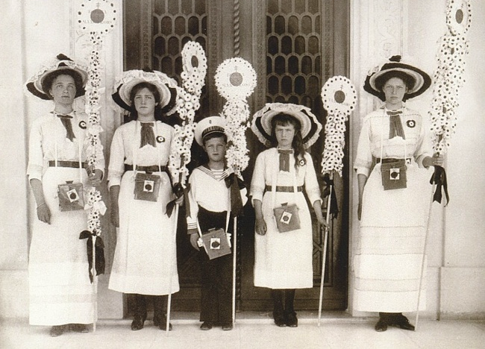
История «Белого цветка» началась сто лет назад, а идея благотворительного праздника принадлежит царской семье. В 1911 году императрица, цесаревич и великие княжны собственноручно мастерили белые цветы и продавали их на благотворительном базаре. Покупатели сами предлагали цену, а все средства от акции направляли на борьбу с бичом того времени — туберкулезом. Сегодня, в начале XXI века туберкулез отошел на второй план, а настоящей бедой для многих белгородских семей стала онкология.

Slide 2
